Slide 1
Serviks Kanserine Medikal Onkoloğun Yaklaşımı
Dr.Ülkü Yalçıntaş Arslan
Sağlık Bilimleri Üniversitesi
Dr.A.Y.Ankara Onkoloji Eğitim ve Araştırma Hastanesi

Slide 2
Sunum Planı
Erken Evre Kansere yaklaşım
Lokal İleri Evre Kansere yaklaşım
Metastatik Hastalıkta Tedavi
Özet Tedavi Rehberleri
Sorunlar

Slide 4
Erken evre serviks kanserinde Adjuvan Tedavi Endikasyonları:
Birincil tedavi cerrahi
Adjuvan tedavi nüks riskine göre
Evre IB opere serviks kanserinde orta risk grubu için adjuvan radyoterapi önerilir.Yandaş hst olmayanlarda adjuvan kemoradyoterapi önerenler gruplarda var(retrospektif veriler ışığında)

Slide 5
Erken evre serviks kanserinde Adjuvan Tedavi Endikasyonları:
Hasta alımı devam eden çalışma: GOG-263 evre I-II adjuvan RT vs adjuvan KRT (Radiation Therapy With or Without Chemotherapy in Patients With Stage I-IIA Cervical Cancer Who Previously Underwent Surgery. ClinicalTrials.gov Identifier: NCT01101451)

Slide 6
Evre IB Orta riskli hastalık Sedlis Kriterleri
LVSI | Stromal invazyon | Tümör çapı
Pozitif | Derin 1/3(Dış) | Herhangi
Pozitif | Orta 1/3 | >2 cm
Pozitif | Yüzeyel 1/3(İç) | >5 cm
Negatif | Derin veya orta 1/3 | >4 cm
Bu risk faktörlerinden birinin varlığında sadece cerrahi ile nüks ve ölüm riski %30 artar
Sedlis A. Et Al. Gynecol Oncol. 1999;73(2):177.

Slide 7
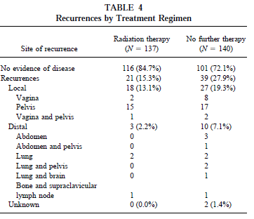
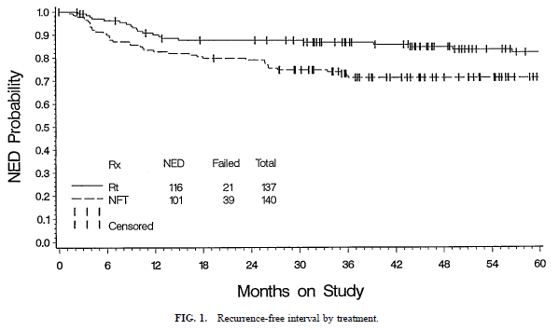
GOG 92: A Randomized Trial of Pelvic Radiation Therapy versus No Further Therapy in Selected Patients with Stage IB Carcinoma of the Cervix after Radical Hysterectomy and Pelvic Lymphadenectomy: A Gynecologic Oncology Group Study
Sedlis A. Et Al. Gynecol Oncol. 1999;73(2):177.

Slide 8
Yüksek Riskli Hastalık Peters Kriterleri
Pozitif cerrahi sınır
Patolojik olarak doğrulanmış pelvik lenf nodu metastazı
Mikroskopik olarak parametriumun tutulmuş olması
Bu kriterlerden birinin varlığında tek başına cerrahi ile nüks riski %40, ölüm riski %50 artar.
Peters WA 3rd. Et Al. J Clin Oncol 2000; 18: 1606–13.
Notes:
Kemoterapi: 70 mg/m2 sisplatin ve 1000 mg/m2/gün 5-FU 96 saatlik infüzyon/3 haftada bir ilk iki kür RT ile olmak üzere toplam 4 kür

Slide 9
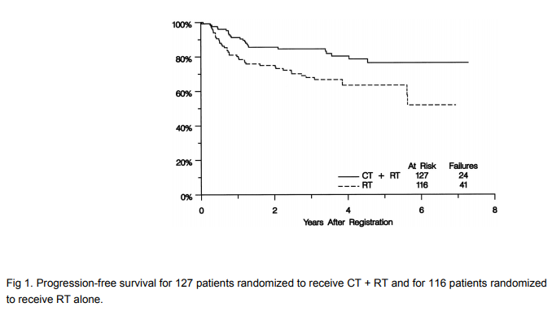
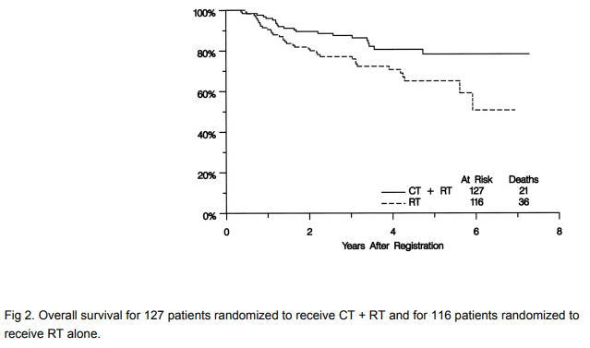
GOG 109: Concurrent Chemotherapy and Pelvic Radiation Therapy Compared With Pelvic Radiation Therapy Alone as Adjuvant Therapy After Radical Surgery in High-Risk Early-Stage Cancer of the Cervix
Yüksek riskli hastalıkta Adjuvan RT vs KRT:
4 yıllık PFS %63 vs %80, 4 yıllık OS %71 vs %81
Peters WA 3rd. Et Al. J Clin Oncol 2000; 18: 1606–13.

Slide 10
Slide 1
Presented By He Huang at TBD

Slide 11
Slide 2
Presented By He Huang at TBD

Slide 12
Slide 3
%75 evre IB1 ve IIA1
Presented By He Huang at TBD

Slide 13
Slide 10
3 yıl DFS:
RT vs SqKRT % 82 vs 90 ; HR 0·52; 95% CI, 0·35 - 0·76
KRT vs SqKRT %85 vs 90 ; HR 0·65; 95% CI, 0·44 - 0·96
Presented By He Huang at TBD

Slide 14
Slide 11
OS SKRT vs RT: 5 yıllık, 92·0% vs. 88·0%;
HR, 0·58; 95% CI, 0·35 - 0·95
Presented By He Huang at TBD

Slide 15
Slide 13
Presented By He Huang at TBD

Slide 16
Slide 14
Presented By He Huang at TBD

Slide 17
Slide 15
Presented By He Huang at TBD

Slide 18
Lokal ileri serviks kanseri
Evre IB3: Tümör servikse sınırlı ve >4 cm üstünde
Evre II: Uterus dışına çıkmış ama pelvik duvara veya vajenin 1/3 alt kısmına invaze değil
Evre III: pelvik yan duvarlara ve/veya vajen 1/3 alt kısmına yayılmış, ve/veya hidronefroz ya da non-fonksiyone böbreğe neden olmuş tümör
Evre IVA: Mesane veya rektum mukozasının invazyonu veya tümörün gerçek pelvisi aşmış olması

Slide 19
Tedavi öncesi değerlendirme
Lenf nodu tutulumu var mı ?
Tüm lokal ileri ve kemoRT planlanan hastalara mümkünse PET BT
BT de Para-aortik LN tutulumu şüphesi varsa nodal durumun netleşmesi için lenfadenektomi veya BT eşliğinde biyopsi önerenler var
PET BT de paraaortik LN FDG tutuyorsa yeterlidir invaziv işleme gerek yok diyenler var

Slide 20
Diagnostic accuracy of tests for lymph node status in primary cervical cancer: a systematic review and meta-analysis
LN tutulumu için
PET BT:duyarlılık %75, özgüllük %98
MR: duyarlılık % 56, özgüllük % 92
Selman TJ. CMAJ 2008

Slide 21
Tedavi öncesi değerlendirme
Mikroskopik tümör dışındaki tüm serviks kanserlerine üst üriner trakt görüntülenmesi
Renal yetmezlik varsa nedeni üriner trakt obstrüksiyonu mu veya böbrek kaynaklı yetmezlik mi ?
Serum kreatin yüksek ise Kontrastsız BT veya MRI

Slide 22
Üriner trakt obstrüksiyonu kemoRT alacak her kişide düzeltilmelidir
Retrospektif GOG verisi
n=539 evre III %44 hidronefrozlu KemoRT alanlar
Üreter tıkanıklığı düzeltilenlerde PFS daha iyi: 18 vs 10 ay, OS daha iyi 34 vs 17 ay
Rose PG. Et al. Gynecol Oncol 2010

Slide 23
Primer Kemoradyoterapi
İleri evre serviks kanserinde cerrahinin küratif olması olası değil, genelde adjuvan tedavi de gerektirir ve morbidite yüksek
Yamashita H et al. Am J Clin Oncol. 2010, Yessaian A. Et al. Gynecol Oncol. 2004

Slide 24
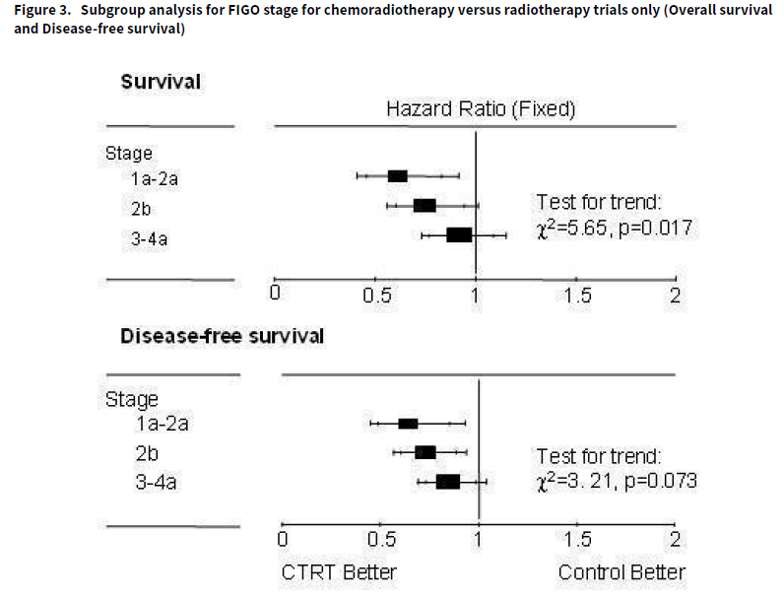
Primer KRT : evre IB-IIB için faydası evre III-IVA dan fazla
Chemoradiotherapy for Cervical Cancer Meta-analysis Collaboration (CCCMAC). Cochrane Database Syst Rev. 2010

Slide 25
2010 Cochrane meta-analizi RT vs kemoRT :
Ölüm riskinde azalma HR 0.81,%95 CI 0.71-0.91
5 yıllık sağkalımda %6 absolü iyileşme
Küçük ve izlem süresi kısa 2 çalışmada HR 0.46,%95 CI 0.32-0.66 ve 5 yıllık absolü %19 fayda
Nüks riskinde azalma HR 0.78 %95 CI 0.7-0.87
5 yıllık PFS faydası absolü %8
5 yıllık absolü fayda lokal bölgesel kontrol için %8, metatazsız sağkalım için %7
Platin eklemek hematolojik ve GIS toksisitesini artırır, platin dışı rejimlerde bu artış yok
Chemoradiotherapy for Cervical Cancer Meta-analysis Collaboration (CCCMAC). Cochrane Database Syst Rev. 2010

Slide 26
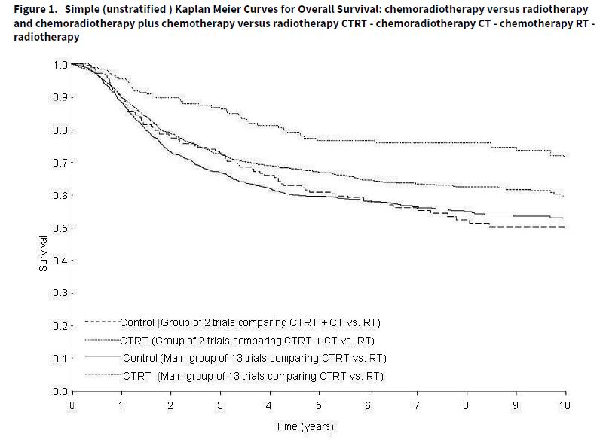
Chemoradiotherapy for Cervical Cancer Meta-analysis Collaboration (CCCMAC). Cochrane Database Syst Rev. 2010

Slide 27
Hangi kemoterapi rejimi ?
Tercih haftalık sisplatin 40 mg/m2
Tek ajan sisplatin ile KemoRT sonuçları sisplatin+5FU ile benzer ve toksisite daha az
N=155 randomize KemoRT çalışması: sisplatin vs sisplatin-5FU evre IIB-IVA 39 ay medyan izlem
KemoRT tamamlama oranı %71 vs %60 tek ajan lehine
Grad ¾ hematolojik toksisite daha az %26 vs % 43
CR aynı %91
4 yıllık OS benzer % 67 vs %70
Faz III RT ile eş zamanlı (n=515) sisplatin vs sisplatin+gemsitabin(RT sonrası iki kür 3 haftada bir aynı rejim)
Medyan izlem 3 yıl:
Kombine kolda PFS daha iyi %74 vs %64 HR 0.68(0.49-0.95)
OS iyileşmiş HR 0.68(0.49-0.95)
Grad ¾ toksisite de bariz artış %87 vs %46
Hastaneye yatış artmış %30 vs %11
Elde edilen fayda eş zamanlı 2 ajan kullanılması yüzünden mi ? KRT sonrası 2 kür konsolidasyon yüzünden mi ? Toksik bir tedavi
Kim YS. Et al. Gynecol Oncol 2008
Dueñas-González A, J Clin Oncol 2011

Slide 28
Sisplatin Verilemeyecek Hastalar
Altta yatan kronik böbrek hastalığı olanlara sisplatin verilmemeli, karboplatin önerilebilir
Serviks kanserine bağlı hidronefroz ve postrenal ABY var stent/nefrostomi sonrası kreatin normale geldi ise eş zamanlı sisplatin verilmeli

Slide 29
Karboplatin
İyi bir radyo-duyarlaştırıcı
Tek ajan olarak serviks kanserinde verisi kısıtlı
Meksika çalışması: Yaşlı,diyabetik,hipertansif 59 hasta retrospektif veri, %79 planlanan 5-6 kürü alabilmiş. CR %83, nüks %32.6, çoğu tox g1-2 hematolojik ve GIS (Cetina L et al. Eur J Gynaecol Oncol 2008).
ABD retrospektif veri n=21, IIB-IVA, karbo 300 mg/m2/3 hft. 6 nüks, pelvik kontrol %78. hastaların %25’de doz azaltılması ve/veya gecikmesi.grad 3-4 trombositopeni veya renal yetmezlik yok (Dubay RA,Gynecol Oncol 2004)
Haftalık karboplatin:n=148 evre IIB-IVA 100 mg/m2 veya 2AUC medyan 6 kür tam cevap %95.9(n=142) 36 nüks %4.7 pelvik, %16.9 uzak, %2.7 her ikisi de 5 yıllık PFS ve OS %63. tdv bağlı g3/4 toksisite yok (Katanyoo K et al. Gynecol Oncol 2011)

Slide 30
Karboplatin
Kore küçük bir prospektif bir çalışma, karşı kol historik kontrol
N=51
Çoğu evre IIB ve üstü
Karboplatin 100 mg/m2 haftalık eş zamanlı
Sonuçlar sisplatin+RT ile tedavi edilmiş 48 hastanın historik kontrol verisi ile karşılaştırılmış
ORR %90 vs %88
3 yıllık PFS %78 vs %80 HR 1.21(0.52-2.81)
OS %88 vs %94 HR 1.80(0.49-6.54)
Grade3/4 yan etki açısından fark yok
Nam EJ. Et al. Oncologist 2013

Slide 31
Gemsitabin,5FU,Paklitaksel
Veri sınırlı
Herhangi bir nedenle sisplatin alamayacak hastalarda ?
Obstrüktif nefropati olan 9 hastalık bir seri RT ile eş zamanlı 300 mg/m2 tüm hastalar tdv tamamlasa da grad 3 nötropeni, dermatit,prokti ve kolit.tedaviyi takiben tüm hastaların kreatini normale dönmüş. 11 aylık izlemde hepsi hayatta ama 2 nüks var (Cetina L. Anticancer Drugs. 2004)
5FU: tek ajan kullanımı uygun değil RT eklenmiş olması ek katkı sağlamıyor (Thomas G. Gynecol Oncol 1998)
Paklitaksel: lokal ileri veya nüks hastalıkta tek bir çalışma haftalık paklitaksel 13 hastanın 8’i CR,%26 grad 3 ince barsak toksisitesi var (Cerrotta A. Eur J Gynaecol Oncol. 2002).

Slide 32
KemoRT sonrası Kemo verilmeli mi?
Bugünkü bilgilerimize göre fayda net değil toksisiteyi artırır
the OUTBACK trial çalışmasının sonuçlarını beklemek gerek:Cisplatin and Radiation Therapy With or Without Carboplatin and Paclitaxel in Patients With Locally Advanced Cervical Cancer
GOG çalışması ClinicalTrials.gov Identifier: NCT01414608

Slide 33
Neoadjuvan Kemoterapi
Cerrahi öncesi NAKT sağkalıma katkısı yok
Faz III n=663 evre IB2-IIB Karbo/pakli x3 kür sonra cerrahi vs Kemo RT. KemoRT’ye göre daha kötü DFS %69.3 vs %76.7 ancak 5-yıllık OS benzer %75.4 vs %74.7 .Gecikmiş toksisite KemoRT kolunda daha fazla (Gupta S. J Clin Oncol 2018)
EORTC 55994 n=620 evre IB2-IIB ön sonuçlar: NAKT + cerrahi ile DFS daha kötü(%67 vs %66) OS ise benzer (%72 vs %76). Kısa vadeli toksisite NAKT kolunda uzun vadeli ise KemoRT kolunda fazla (Kenter G. J Clin Oncol. 2019;37S:ASCO #5503. )

Slide 34
KemoRT öncesi NAKT
INTERLACE faz IIIrandomize
Çalışma yürüyor primer sonlanım OS
NAKT haftalık paklitaksel ve karboplatin
6 hafta
Standart KEmoRT eş zamanlı haftalık sisplatin ile birlikte
NCT01566240

Slide 35
Nüks/Metastatik serviks kanseri

Slide 36
Nüks/Metastatik serviks kanseri
Nüksler ilk 2 yılda daha fazla
Metastatik hastalık kürabl değil
Kısıtlı lokal-bölgesel nükslerde veya sınırlı uzak metastazda cerrahinin kür potansiyeli olabilir
Serviks kanserleri: %70 SCC, %25 adeno, %3-5 adenoskuamoz. Çok nadiren nöroendokrin veya small cell kanserler var
Noone AM. SEER cancer statistics

Slide 37
Nüks bölgeleri
Pelvik paraaortik LN tutulumu %62-%75
Akciğer %33-38
Karaciğer %33
Periton %5-27
Adrenal bez %14-16
İntestinal %12
Cilt %10
Fulcher AS: Radiographics. 1999

Slide 38
Lokal tedaviye uygun olmayan metastatik hastalık
Birinci sıra tedavi:
Kemoterapi + bevasizumab

Slide 39
Kimler sisplatin bazlı tdv kötü cevaplıdır:
GOG verisi (Moore DH. Gynecol Oncol. 2010):
siyah ırk, PS 1-2, pelvik nüks, sisplatinli kemoRT almış, tanıdan sonraki ilk yılda nüks
Buna göre önerilmiş 3 risk grubu var:
Yüksek risk: ORR %14,mPFS 3 ay, mOS 5.6 ay
Orta risk: ORR %29, mPFS 4, mOS 7.6 ay
Düşük risk: ORR %43,mPFS 7,mOS 12 ay
Kemoterapi almamış hastalarda cevap yüksek

Slide 40
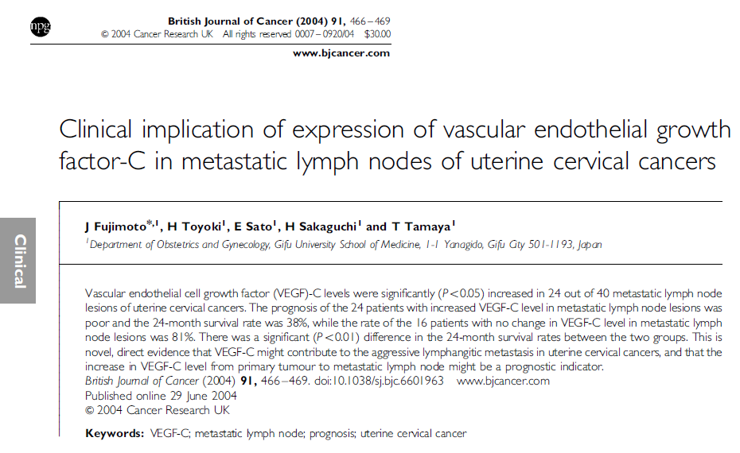
VEGF ekspresyonu erken nüks ve kötü prognoz ile ilişkili

Slide 41
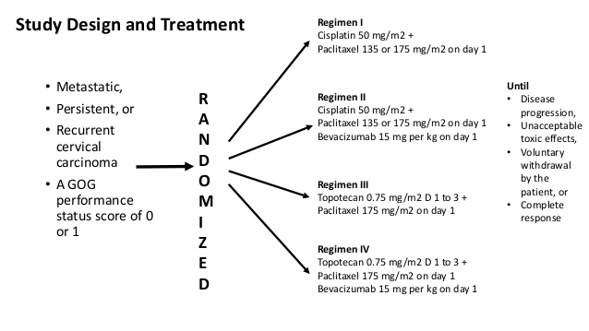
Kemoterapi + Bevasizumab GOG 240
N=452, %75 öncesinde platin+RT almış hastalar
2012 ara analiz, 2017 son analiz
Tevari KS. N Engl J Med. 2014

Slide 42
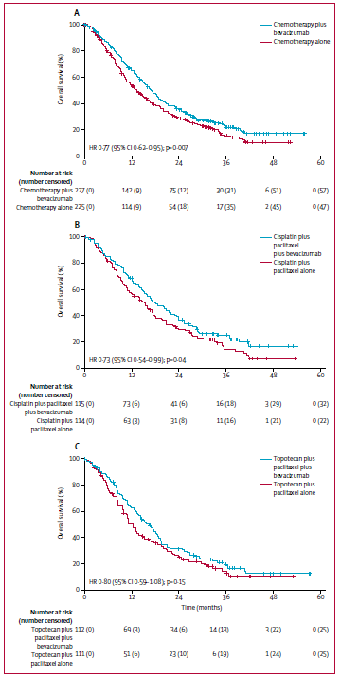
Kemoterapi + Bevasizumab GOG 240
mOS: 16.8 vs 13.3 HR 0.77(0.92-0.95)
Daha önce kemo almadı ise mOS 24.5 vs 16.8 ay
Progrese olan hastalarda iki kol arasında sağkalım farkı yok : 8.4 vs 7.1 ay
mPFS 8.2 vs 6; HR 0.68(0.54-0.82)
ORR %49 vs %36
Ağustos 2014’de Beva için FDA onayı
Tevari KS. N Engl J Med. 2014. Tevari KS. Lancet 2017)

Slide 43
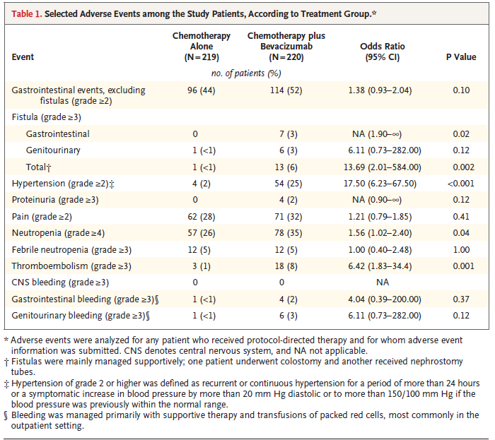
Beva kolunda her dört hastadan birinde grade 2 ve üstü hipertansiyon
Nötropeni %36 vs %26
Tromboemboli%8 vs %2
6 vakada fistül
Tevari KS. N Engl J Med. 2014.

Slide 45
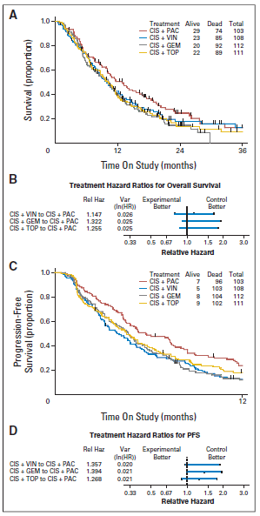
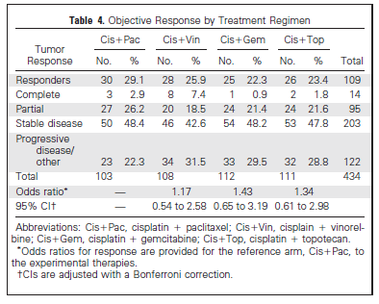
GOG 204 Sisplatin+Paklitaksel’den üstün bir kombo var mı?
Çalışma interim analiz sonucu ile devam gereksiz diye erken kapatılmış n=513
ORR, PFS ve OS PC lehine bir eğilim var
Diğer tedavi kolları olumlu bir fark yaratmadı
CG ile ciddi febril nötropeni daha az
CP ile ciddi trombositopeni daha az
Monk BJ. J Clin Oncol 2009

Slide 46
Sisplatin vs Karboplatin Kombo

Slide 49
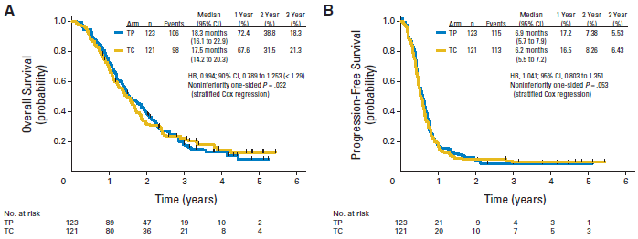
Sisplatin vs Karboplatin SağkalımAnalizi
N=253
KemoRT ile sisplatin alan: %43 vs %50
ORR benzer %63 vs %60 ( CR: % 3.9 TP, %7.1 TC kolu)
OS farkı yok: HR 0.99(0.79-1.25)
Grade 4 nötropeni daha iyi ama her dört hastadan birinde trombositopeni gelişmiş. Duyusal nöropati oranı daha yüksek
Kitagawa R. J Clin Oncol 2015

Slide 50
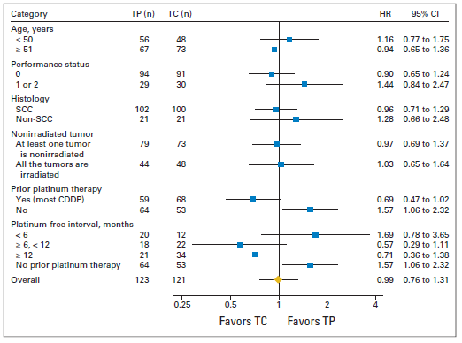
Sisplatin vs Karboplatin JCOG 0505 Genel Sağkalım için Alt Grup Analizi
Post-hoc analiz: Daha önce sisplatin almayan hastalarda karbo/pakli kolunda sağkalım daha kötü mOS 13 vs 23 ay HR 0.69(0.47-1.02)
Sisplatin alamayacak hastalarda ve/veya daha önce sisplatinli KemoRT alanlarda KARBOPLATİN kabul edilebilir bir alternatif
Kitagawa R. J Clin Oncol 2015

Slide 51
Tek Kemoterapi Ajanı vs Kombo
1987-2005 arasında yayınlanmış Beş RCT : sisplatin vs mitomisin/sis , Mitomisin/sis/bleo/vincristin - CIF - sis/topo - sis/pakli
n=1114
sisplatin vs sisplatin kombo: tek ajan sisplatin cevap oranı daha kötü RR 0.60(0.44-0.81) ama toksisite daha az.
Sis/pakli 2 çalışma: mOS 13 ve 15 ay mPFS 6-8 ay; tek ajan sis ile OS 7-9 ay mPFS 3 ay
Scatchard K . Et al.Cochrane Database Syst Rev. 2012
Notes:
Örnek olarak ; grad ¾ nötropeni RR 0.04(0.02-0.12) ve trombositopeni RR 0.16(0.05-0.48)

Slide 52
İkinci Sıra Tedavi
Halen kemoterapi alabilecek durumda ve istekli hastalarda
2. sıra ve sonrası vs BSC OS katkı ?
PD-L1 ekpresyonu bakılması
Klinik çalışma

Slide 53
Etkin ikinci sıra kemoterapi ajanları
Karboplatin ORR %15
Nab-paklitaksel 125 mg/m2 1,8,15. günler/28 günde bir ORR %29
Vinorelbin 30 mg/m2 1,8. gün 21 günde bir ORR %15
Paklitaksel 175 mg/m2 veya önceden RT alanlarda 135 mg/m2 ORR %20-25
Pemetreksed 900 mg/m2 3 hft bir ORR %15
UpToDate 2020

Slide 54
Etkin ikinci sıra kemoterapi ajanları
İfosfamid 1.2 g/m2 1-5 gün 28 günde bir ORR %22
Topotekan 1.5 mg/m2 1-5 gün 21 günde bir ORR %19
İrinotekan 350 mg/m2/gün 3 hft bir veya 125 mg/m2 haftada bir/4 hft, 2 hafta ara ile ORR %15
Pembrolizumab 200 mg/3 hft bir 2 yıl ORR PD-L1 pozitif ise %13-17, yüksek tümör mutasyon yükü olanlarda %30
UpToDate 2020

Slide 55
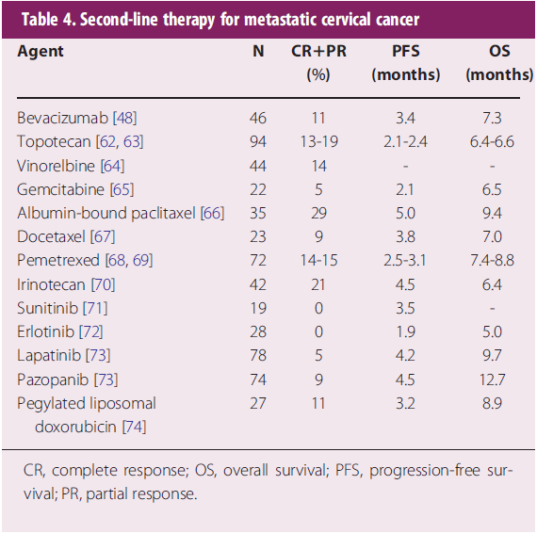

Slide 56
Pembrolizumab Faz Ib KEYNOTE-028
N=24
PD-L1 pozitif
22 hasta RT öyküsü+
15 hasta ≥ 2 sıra tedavi almış
10 hasta bevasizumab almış
Frenel JS. J Clin Oncol. 2017

Slide 57
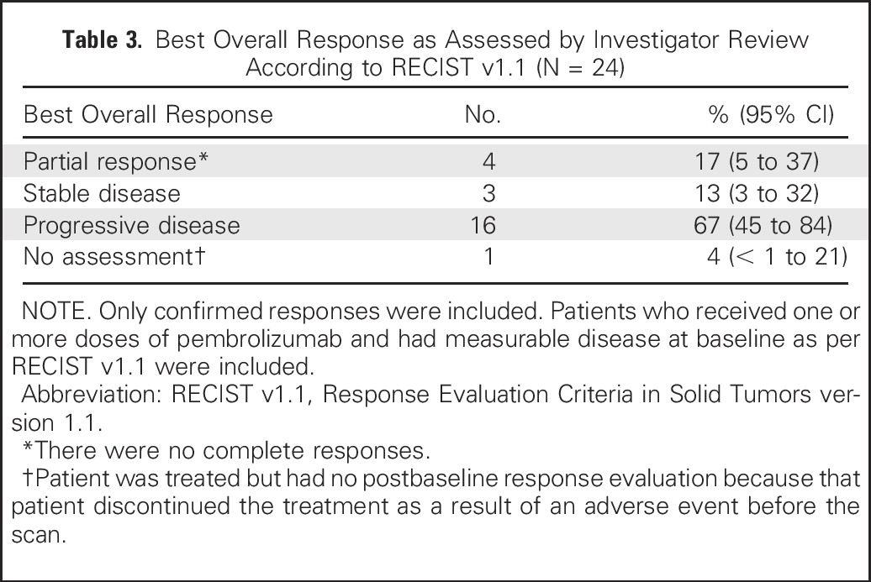
Table 3. Best Overall Response as Assessed by Investigator Review According to RECIST v1.1 (N = 24)
4 hastada PR, 3 hastada SD
PR olan hastalarda medyan cevap süresi 5.4 ay mOS 9 ay
Published in: Jean-Sebastien Frenel; Christophe Le Tourneau; Bert O’Neil; Patrick A. Ott; Sarina A. Piha-Paul; Carlos Gomez-Roca; Emilie M.J. van Brummelen; Hope S. Rugo; Shari Thomas; Sanatan Saraf; Reshma Rangwala; Andrea Varga; Journal of Clinical Oncology 2017 354035-4041.
DOI: 10.1200/JCO.2017.74.5471
Copyright © 2017 American Society of Clinical Oncology

Slide 58
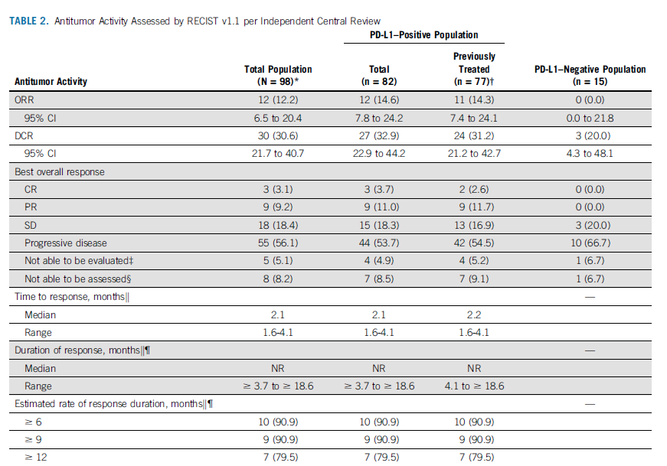
Pembrolizumab Faz II KEYNOTE-158

Slide 59
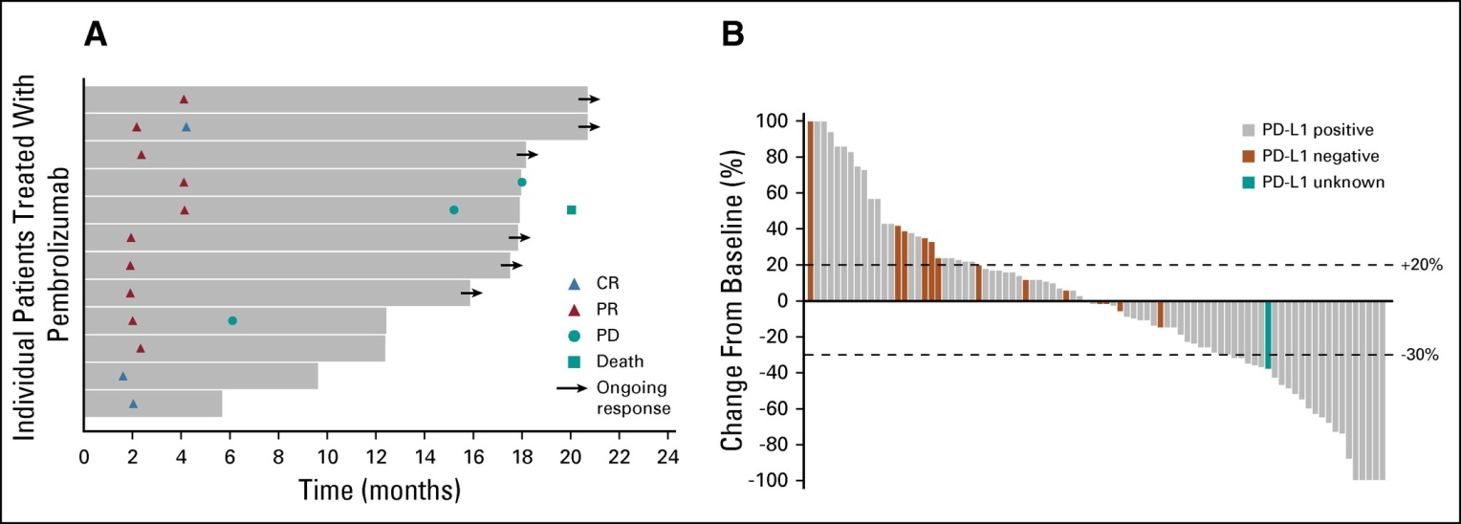
Pembrolizumab Faz II KEYNOTE-158
FIG 2. Antitumor activity of pembrolizumab in the total population. (A) Time to and duration of response assessed by RECIST v1.1 per independent central review in patients whose best overall response was complete response (CR) or partial response (PR; n = 12). Length of bars represents the time to the last imaging assessment. (B) Best change from baseline in target lesion size assessed by RECIST v1.1 per independent central review in patients with one or more evaluable postbaseline imaging assessment (n = 86). PD, progressive disease; PD-L1, programmed death-ligand 1.
Published in: Hyun Cheol Chung; Willeke Ros; Jean-Pierre Delord; Ruth Perets; Antoine Italiano; Ronnie Shapira-Frommer; Lyudmila Manzuk; Sarina A. Piha-Paul; Lei Xu; Susan Zeigenfuss; Scott K. Pruitt; Alexandra Leary; Journal of Clinical Oncology 2019 371470-1478.
DOI: 10.1200/JCO.18.01265
Copyright © 2019 American Society of Clinical Oncology

Slide 60
Nivolumab CheckMate 358 faz I-II CheckMate 358 (NCT02488759) is an ongoing open-label, multi-cohort, phase I/II study of Nivo +/- Ipi in virus-associated cancers regardless of PD-L1 expression.
Hepsi daha önce platin almış, %63 paklitaksel,%31 bevasizumab almış 19 hasta
10 hasta PD-L1 pozitif (≥1)
Nivolumab ile ORR %26 hastalık kontrol oranı %68
Medyan 19 aylık izlem
mDOR ulaşılamamış
Naumann RW: J Clin Oncol 2019

Slide 61
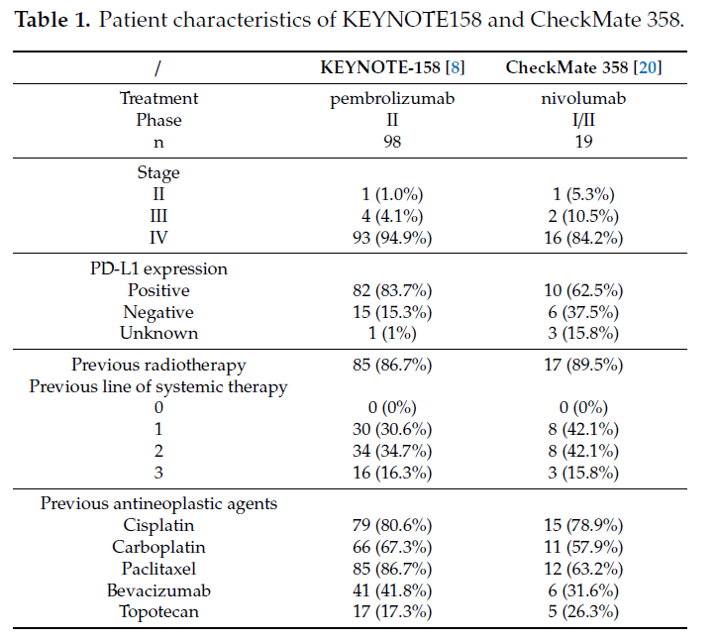
Kagabu M. Int. J Mol Sci 2020

Slide 62
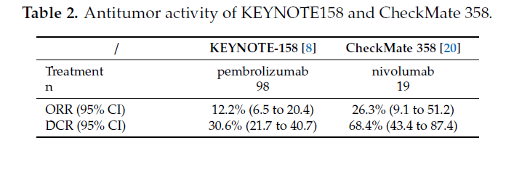
Kagabu M. Int. J Mol Sci 2020

Slide 64
Nivolumab+ İpi CheckMate 358 faz I-II
RW Nauman. Annals of Oncology (2019) 30 (suppl_5): v851-v934.

Slide 65
Nivolumab+ İpi CheckMate 358 faz I-II

Slide 66
Notes:
Hiç tedavi almamış kolda her iki komboda iyi özellikle

Slide 67
Tedavi ilişkili grad3/4 AE %29 vs %37.Tedavi kesilmesini gerektiren grade ¾ AE %4.4 vs %13. En sık GIS

Slide 69
Kagabu M. Int. J Mol Sci 2020
Notes:
FERMATA hasta alımı devam ediyor. KEYNOTE 826 hasta alımı tamamlanmış sonuç açıklanmamış. BEATcc hasta alımı devam ediyor.

Slide 71
Serviks Kanserinde Hedeflenmiş Tedavi

Slide 72
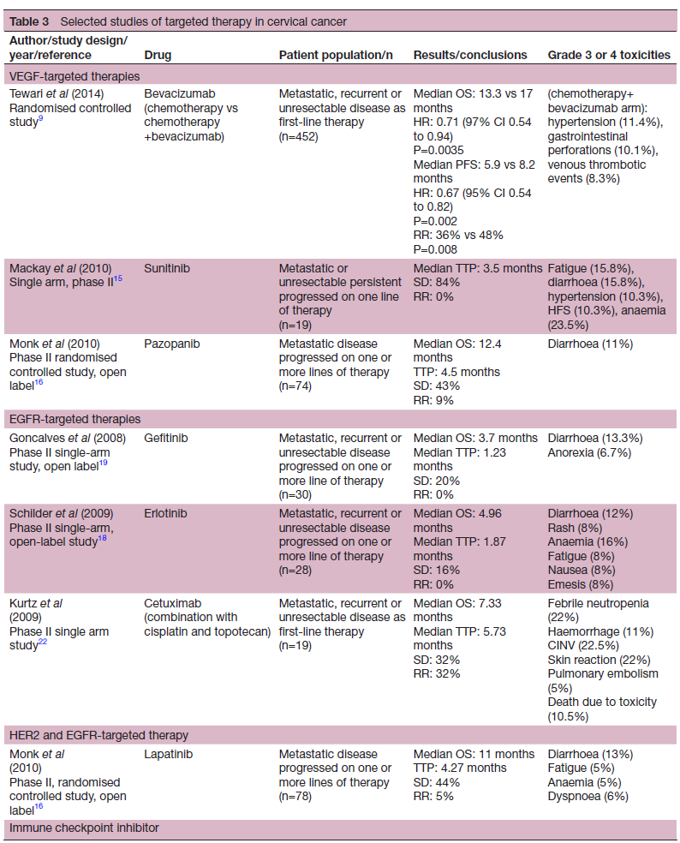
Vora C ve Gupta S.
ESMO open2019

Slide 73
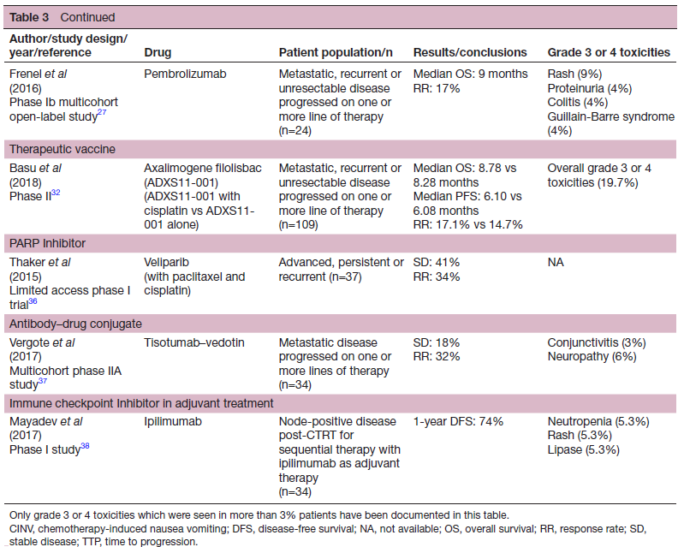
Vora C ve Gupta S. ESMO open2019

Slide 74
Vora C ve Gupta S. ESMO open2019

Slide 82
Tedavi Rehberleri

Slide 83
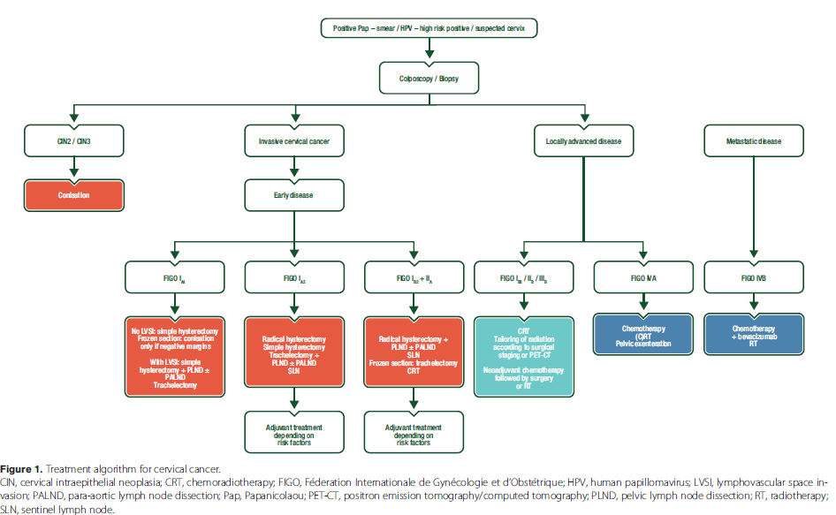
ESMO

Slide 84
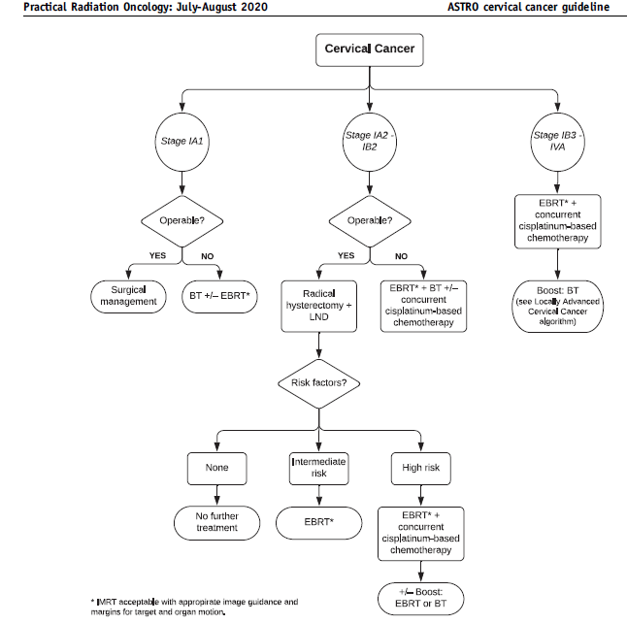

Slide 85
NCCN versiyon 1.2021 Özet
Evre IA1(LVİ+), evre IA2 veya IB: cerrahi sonrası Sedlis kriterleri + ise: Pelvik RT (kategori 1) ± brakiterapi(bireysel) +platin(2B)
Evre IB1,IB2 ve IIA1: cerrahi (kategori 1) veya primer pelvik RT +brakiterapi ± platin(2A)
Evre IB3 (>4 cm) ve IIA2(vajen2/3 üst kısım+ ve >4 cm): primer pelvik RT+ brakiterapi eş zamanlı platin eklenir (2A) cerrahi(2B)
Opere olmuş olgularda pozitif CS+/pelvik LN/parametrium tutulumu varsa adjuvan pelvik RT eş zamanlı platin eklenir.
Paraaortik LN+ olgularda genişletilmiş alan RT eş zamanlı platin eklenir
Evre IIB,III ve IVA: primer pelvik RT+ brakiterapi eş zamanlı platin eklenir (kategori 1)

Slide 87
Sorular
Erken evre opere serviks kanserinde adjuvan radyoterapiye eş zamanlı platin eklenmeli midir ?(GOG-263 evre I-II adjuvan RT vs adjuvan KRT)
Primer kemoradyoterapiden sonra kemoterapi vermek sağkalımı iyileştirir mi? (OUTBACK trial, RTOG 0724 trial)
Sistemik tedavi etkinliği için bir biyomarker var mı? Hedeflenebilir mi?

Slide 88
Teşekkür ederim

